Slide 1

PARTICIPACIÓN CIUDADANA:
UNA PERSPECTIVA MUNICIPAL
Coatzacoalcos, Veracruz

Slide 2
MUNICIPIO: Esfera de gobierno más cercana a la ciudadanía.

Slide 3





ACTORES PROCESO ELECTORAL
Ciudadanía:
Electorado
Funcionarios de casilla
Observadores electorales
Candidaturas: Partidos Políticos e independientes
Partidos Políticos
Autoridades electorales: OPLE-INE, TEV-TEPJF, FEPADE

Slide 4


Slide 5
PARTICIPACIÓN POLÍTICO-ELECTORAL
Preparación del proceso electoral
Voto en jornada electoral
Evaluación desempeño autoridades electas
Incidir en decisiones de gobierno

Slide 6
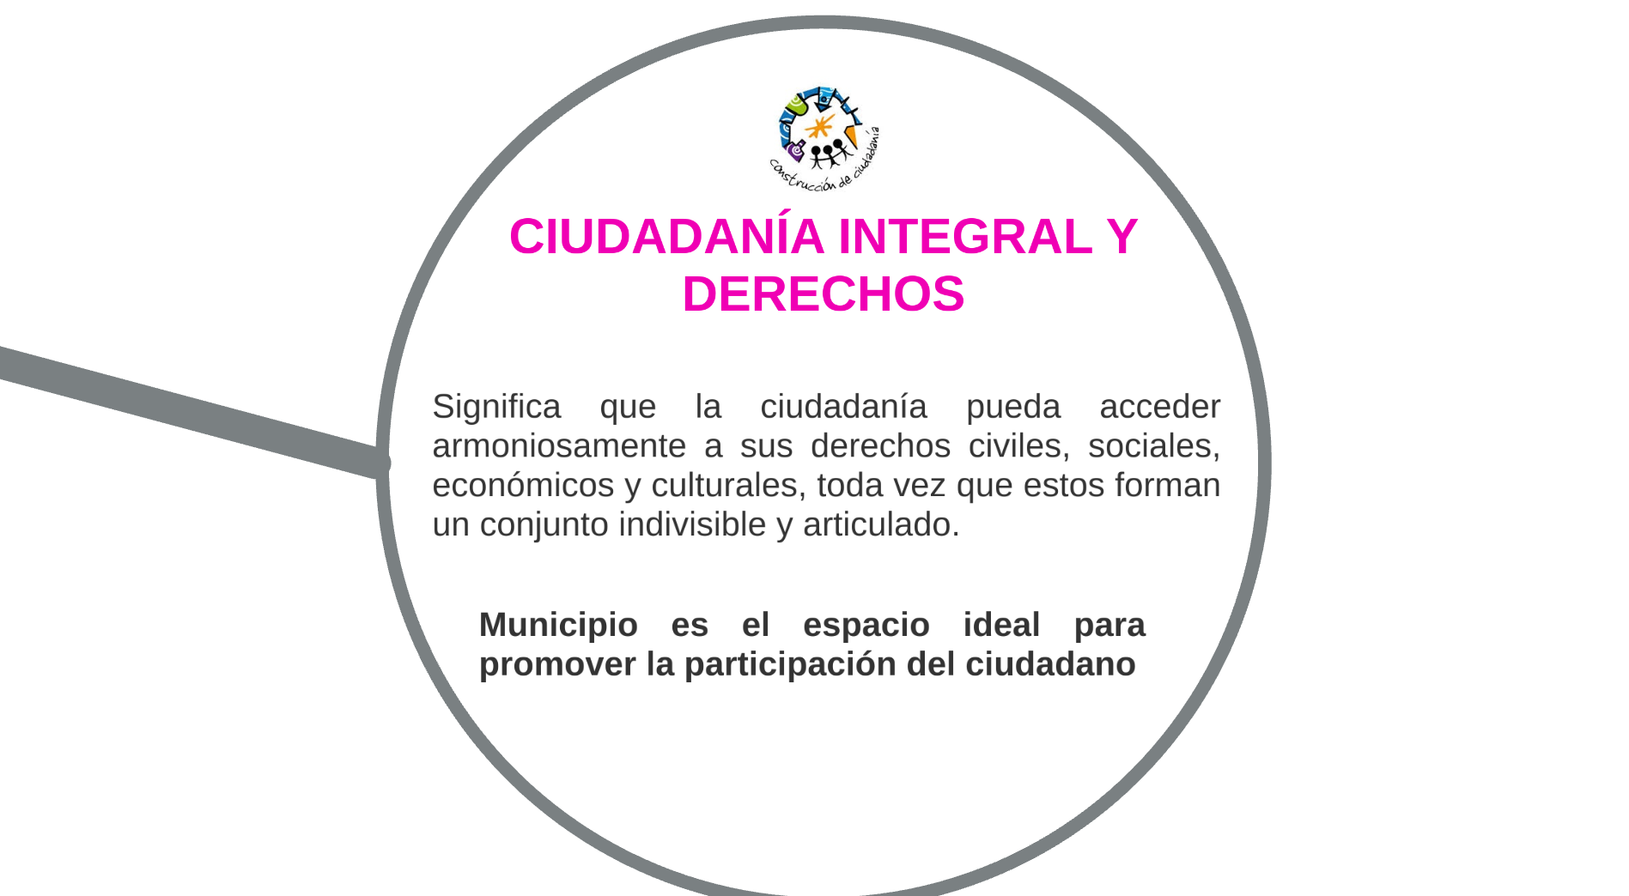

Slide 7
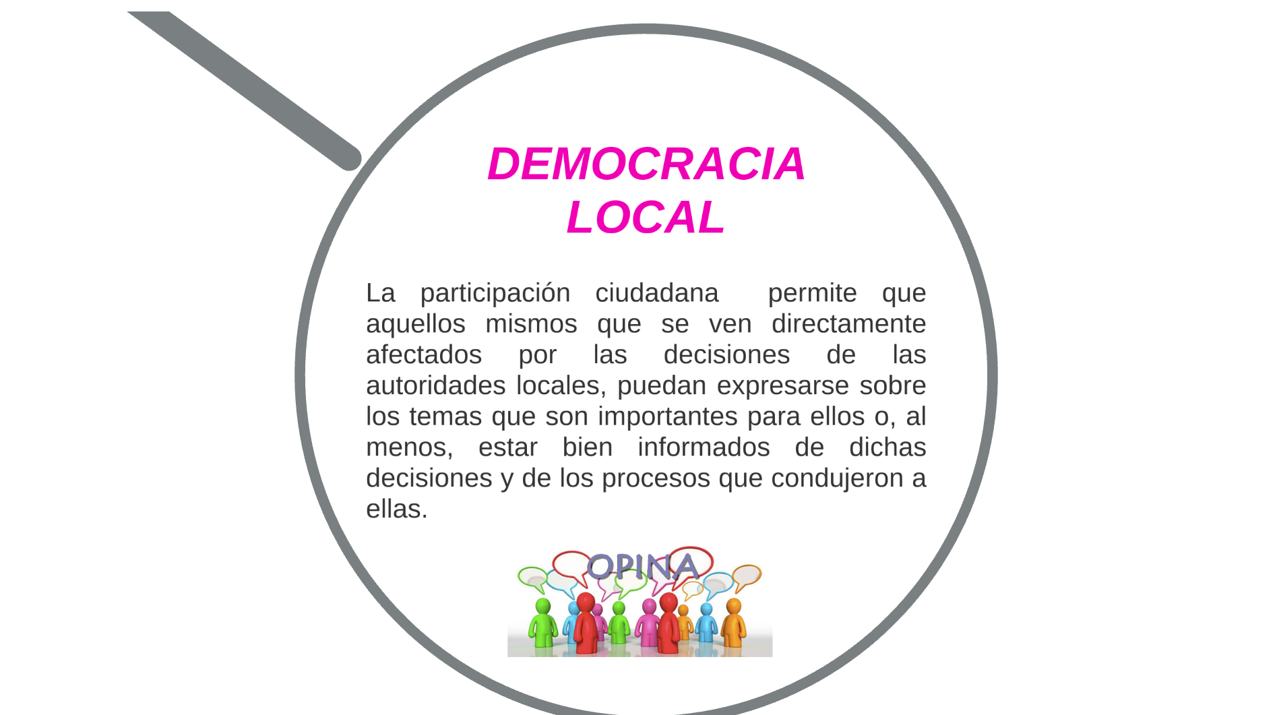

Slide 8
